Slide 1
La Nostra Rete
Istituto Galilei, Verona, 18–19 Marzo 2025

Slide 2
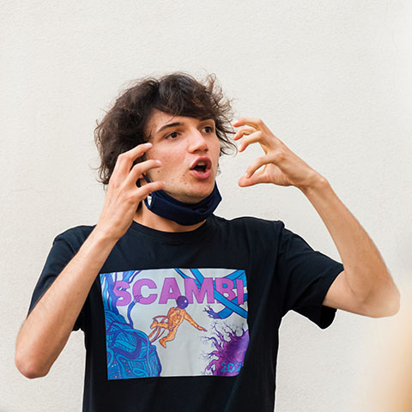


Ciao, sono Tommi
https://tommi.space
lost.in@tommi.space

Slide 3
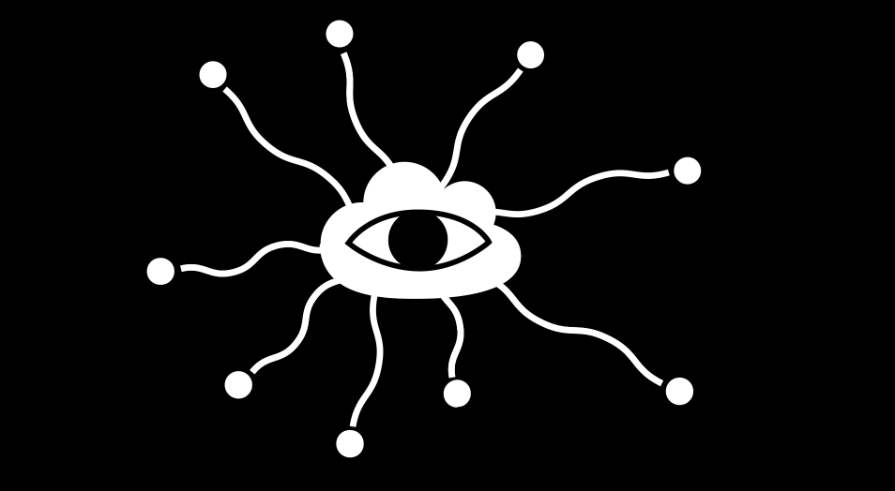
Come funzionano i social?

Slide 4
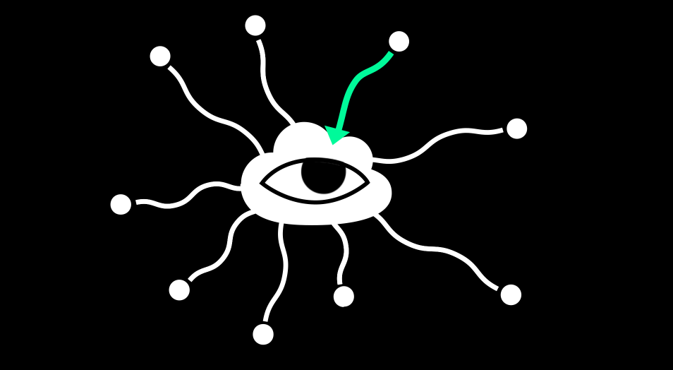
Come funzionano i social?

Slide 5
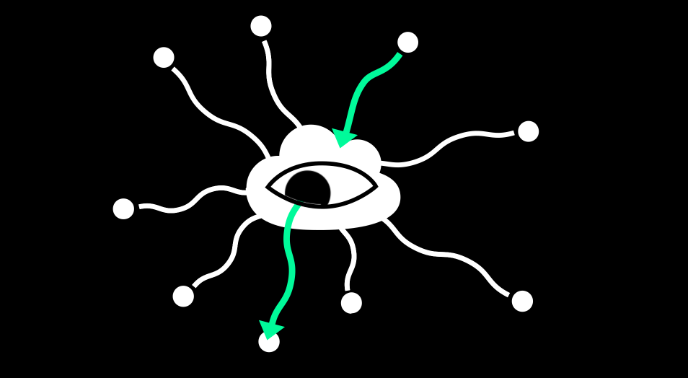
Come funzionano i social?

Slide 6


Slide 7
Come funzionano i social?
Un ente centrale che media e controlla ogni interazione:
Non siamo proprietariз delle informazioni condivise
Non sappiamo dove effettivamente si trovino
Non abbiamo voce in capitolo sulle regole
Possiamo essere buttatз fuori in qualunque momento
Rete sociale dipendente da voluttà di miliardari

Slide 8
Viaggio nel tempo

Slide 9
America, anni ’60
Come far fronte ad un potenziale primo attacco nucleare da parte dell’URSS?

Slide 10
America, anni ’60
Come far fronte ad un potenziale primo attacco nucleare da parte dell’URSS?

Slide 11
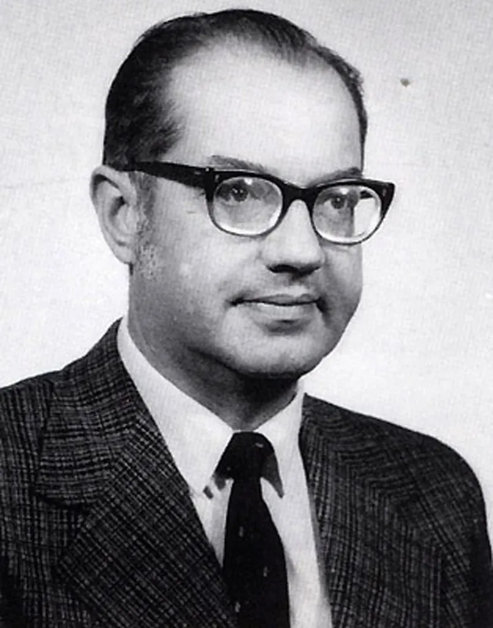
Paul Baran
“Il concetto di Baran aveva lo stesso carattere centrifugo che definisce Internet oggi. Essenzialmente, … l’approccio ‘centrifugo’ è appiattire le gerarchie stabilite e porre potere e responsabilità a livello nodale, in modo che ogni nodo sia uguale. La rete di Baran si concentrava su ciò che lui chiamava operazione utente-a-utente invece che … centro-a-centro.”
~ Johnny Ryan – A History of the Internet and the Digital Future

Slide 12
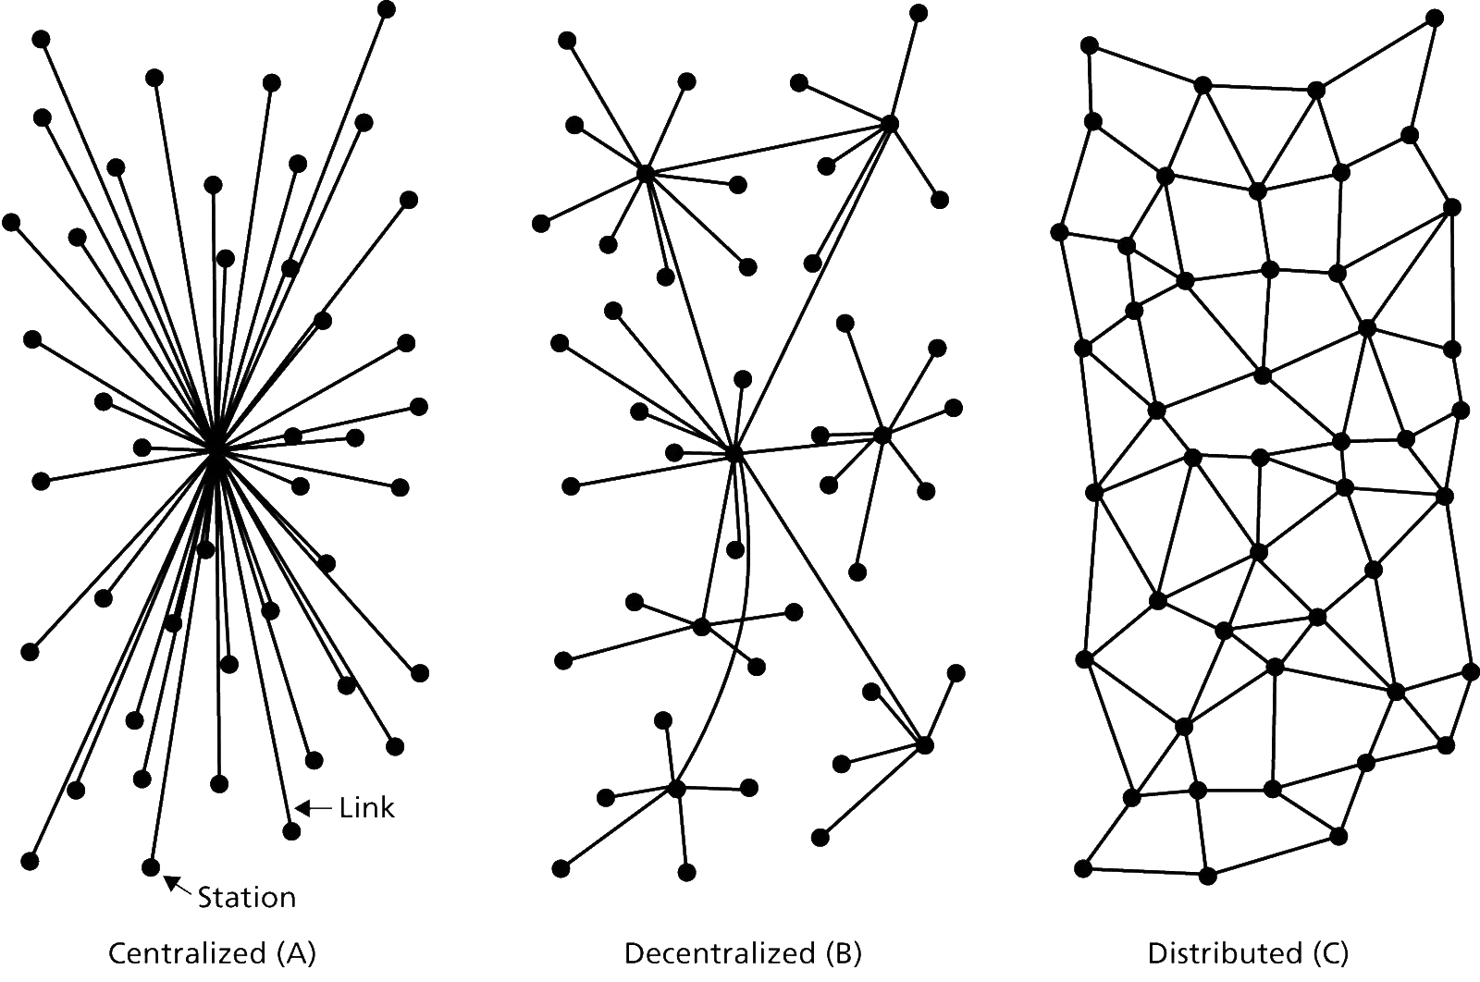

Slide 13
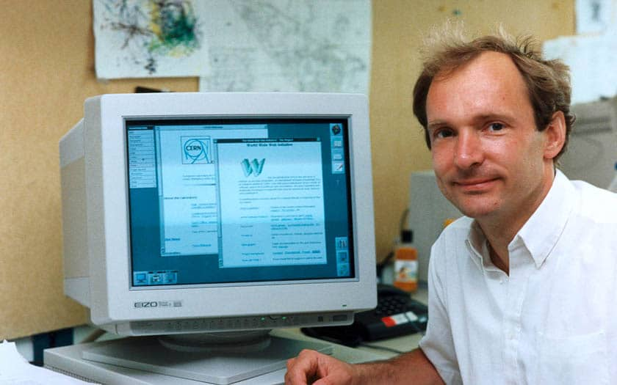
Tim Berners-Lee e il Web

Slide 14
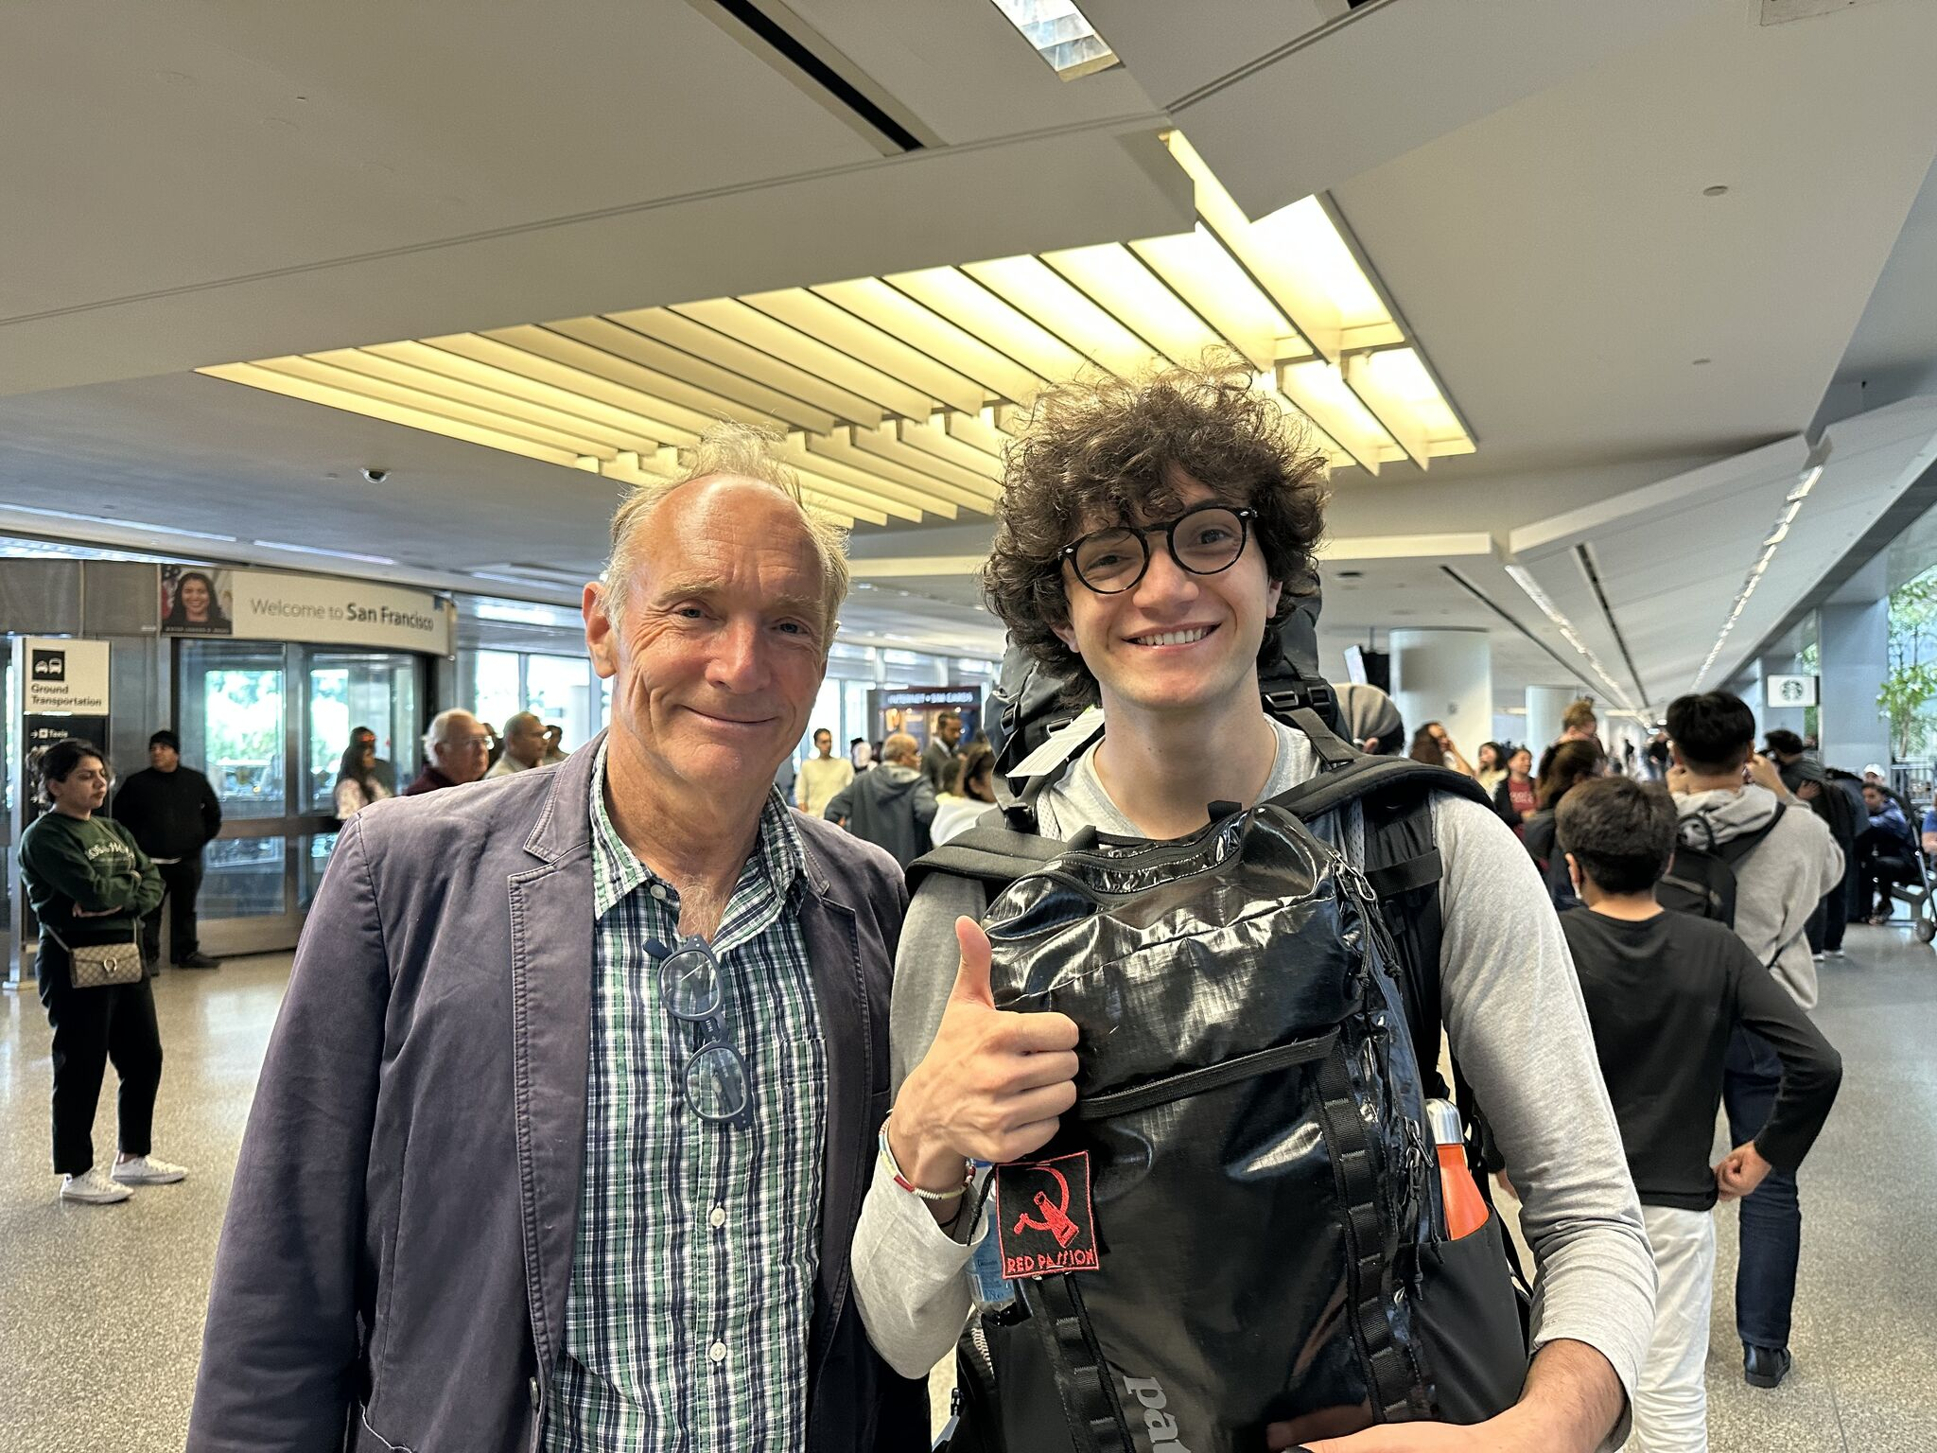
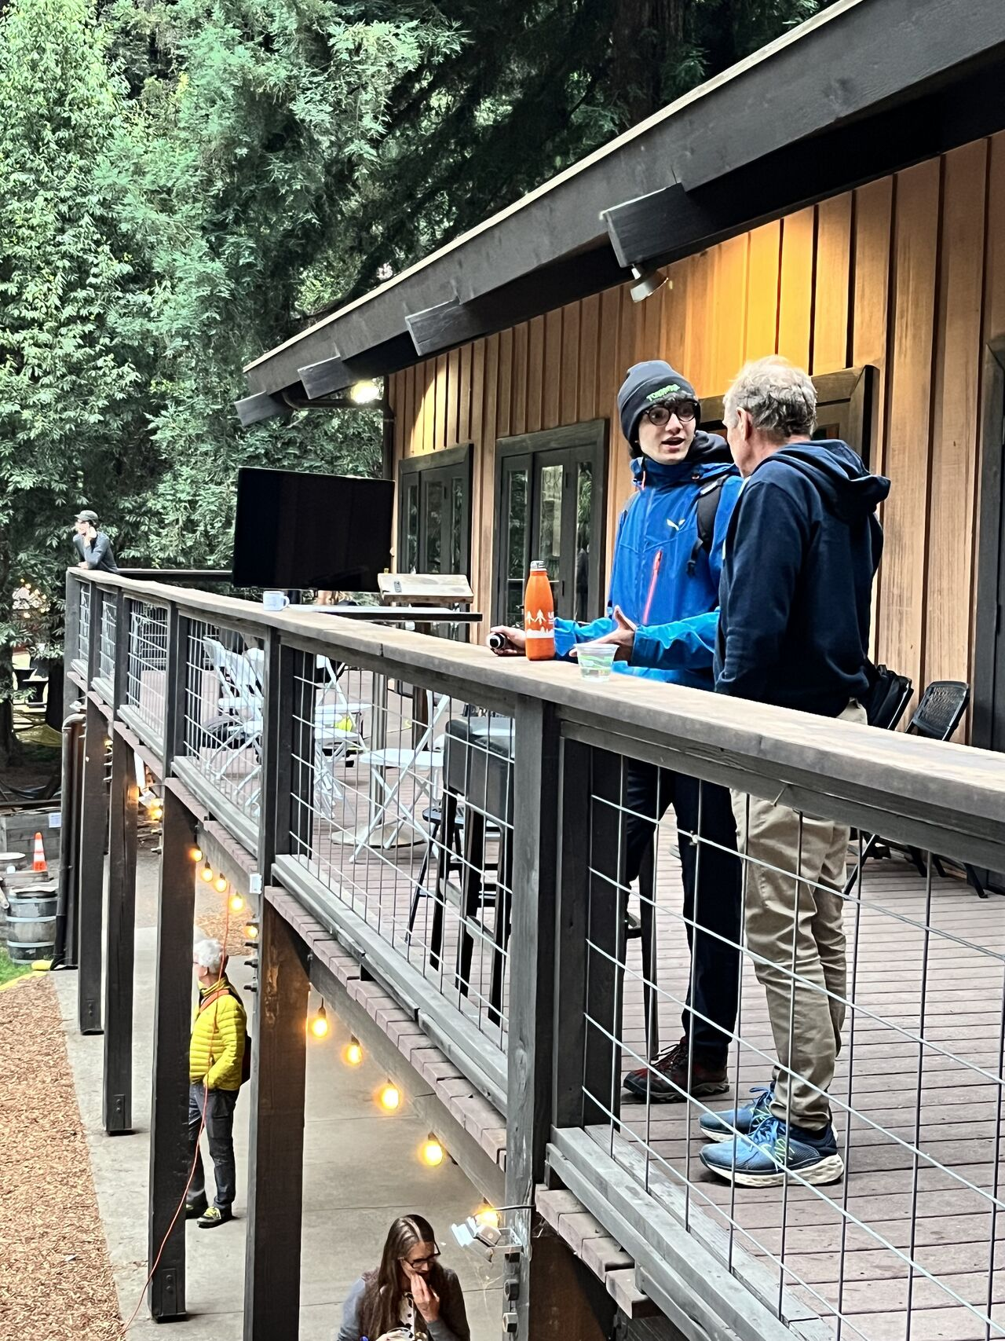
Tim Berners-Lee

Slide 15
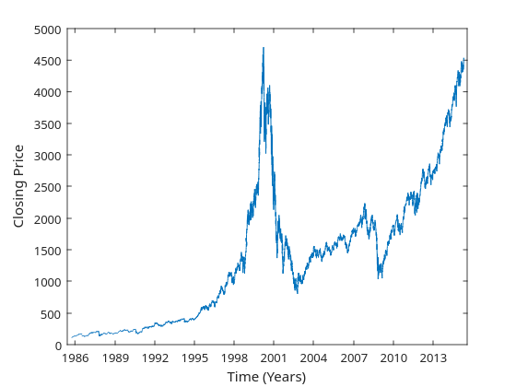
Il peccato originale di Internet
Il 30 aprile 1995, la National Science Foundation statunitense taglia completamente tutti i finanziamenti pubblici all’infrastruttura aperta di Internet, lasciandolo completamente in mano ai privati.

Slide 16
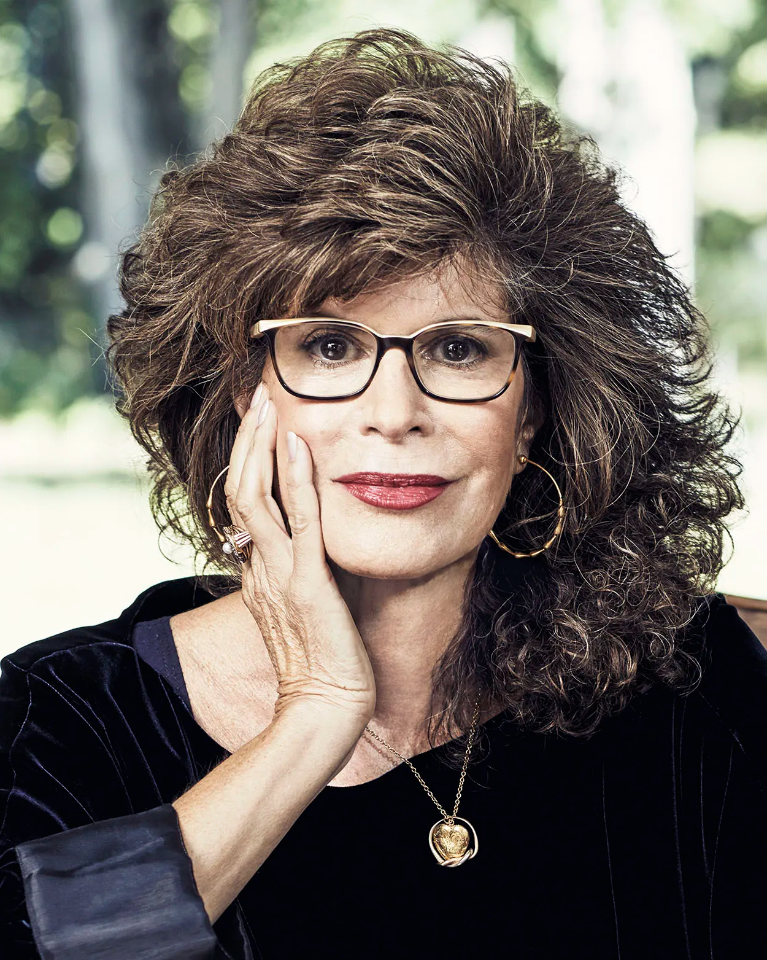
Il capitalismo della sorveglianza
Un nuovo ordine economico che sfrutta l'esperienza umana come materia prima per pratiche commerciali segrete di estrazione, previsione e vendita;
Una logica economica parassitaria nella quale la produzione di beni e servizi è subordinata a una nuova architettura globale per il cambiamento dei comportamenti;
Una mutazione pirata del capitalismo caratterizzata da concentrazioni di ricchezza, conoscenza e potere senza precedenti nella storia dell'umanità;

Slide 17
Il capitalismo della sorveglianza
Lo scenario alla base dell'economia della sorveglianza;
Un'importante minaccia per la natura umana del Ventunesimo secolo, proprio come il capitalismo industriale lo era per la natura nei secoli XIX e XX;
L'origine di un nuovo potere strumentalizzante che impone il proprio dominio sulla società e sfida la democrazia dei mercati;
Un movimento che cerca di imporre un nuovo ordine collettivo basato sulla sicurezza assoluta;
Un'espropriazione dei diritti umani fondamentali che proviene dall'alto: la sovversione della sovranità del popolo.

Slide 18
Il Software Libero
Usare: il Software Libero può essere utilizzato per ogni scopo e non ci sono restrizioni come licenze che scadono o limitazioni geografiche.
Analizzare: il Software Libero e il suo codice possono essere studiati da chiunque, senza qualsiasi tipo di accordo di non divulgazione o restrizioni simili.
Modificare: il Software Libero può essere modificato da chiunque e questi miglioramenti possono essere condivisi pubblicamente.
Condividere: il Software Libero può essere condiviso e copiato praticamente a costo zero.

Slide 19

Free Software Foundation Europe
Nata nel 2001, la FSFE è una fondazione creata per supportare il diritto di ogni persona ad avere pieno possesso e controllo delle tecnologie che utilizza.

Slide 20
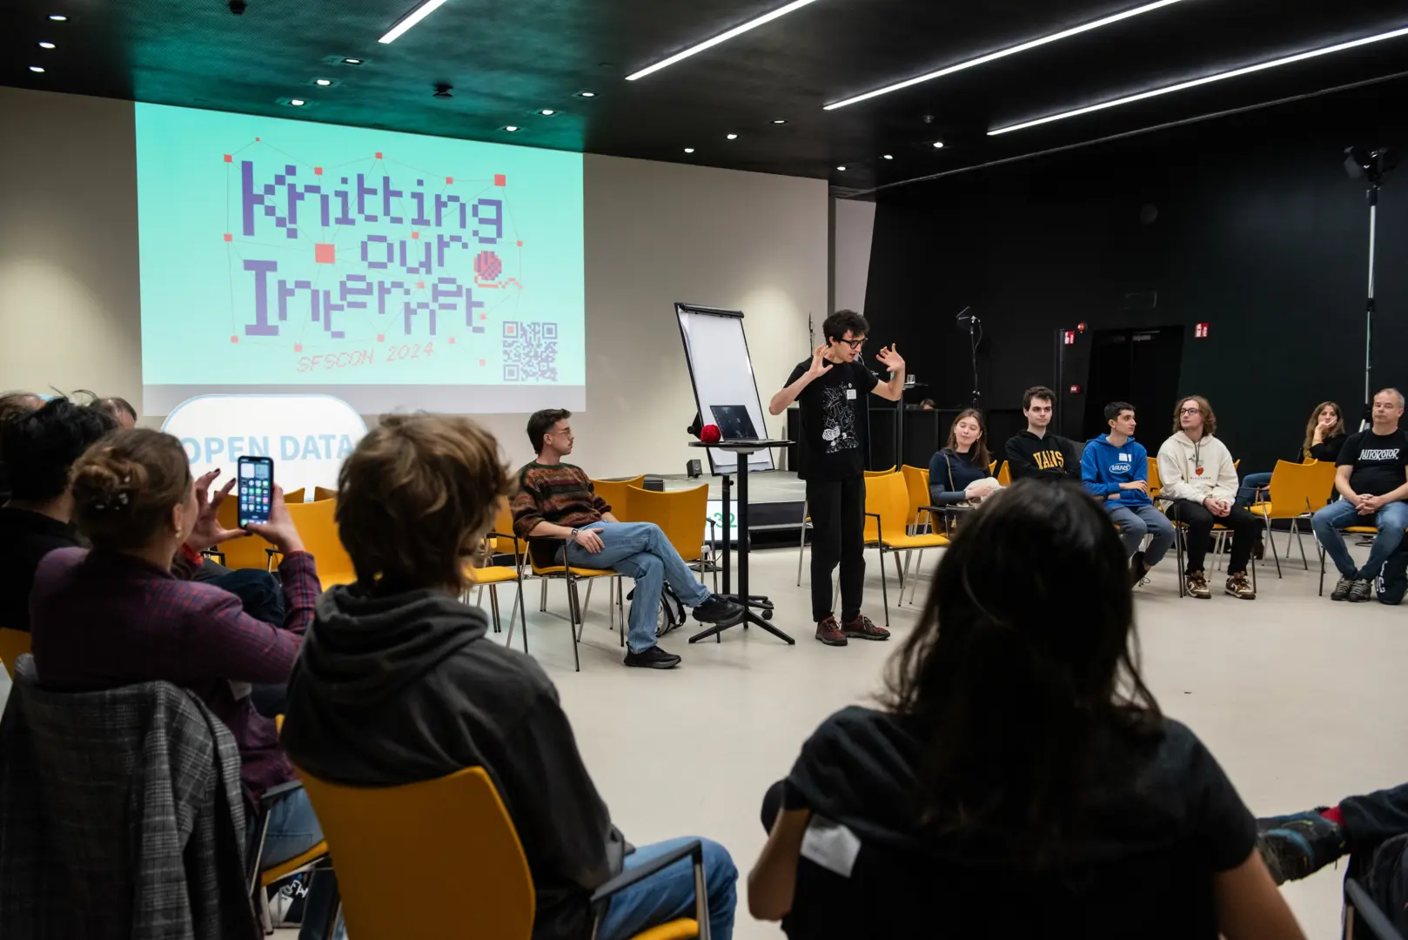
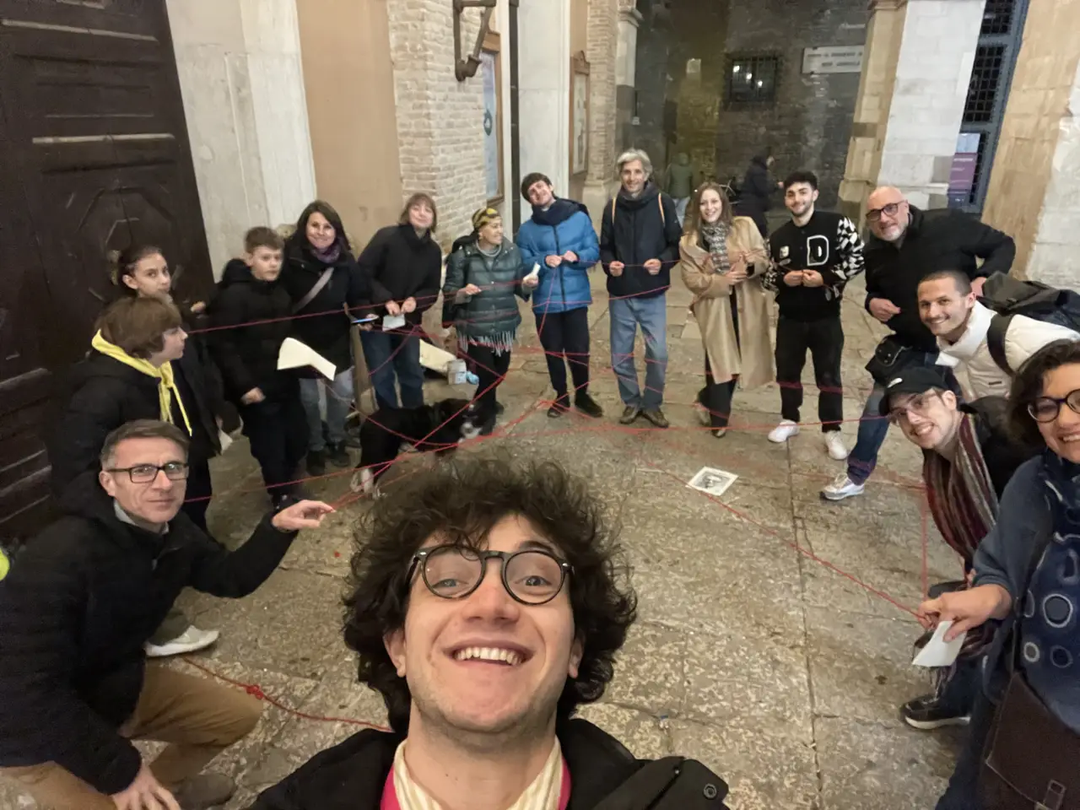
Internet è NOSTRO!

Slide 21
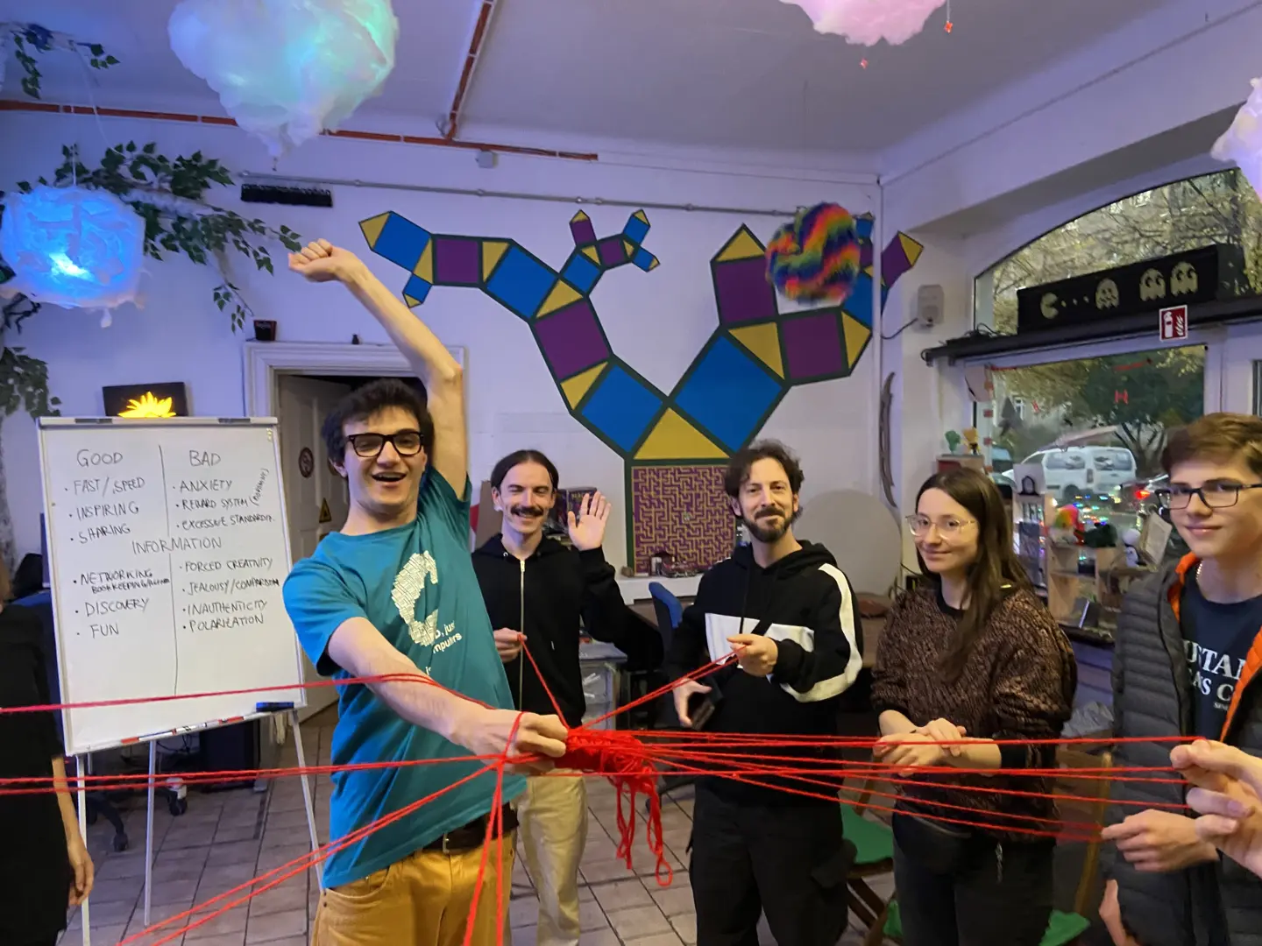
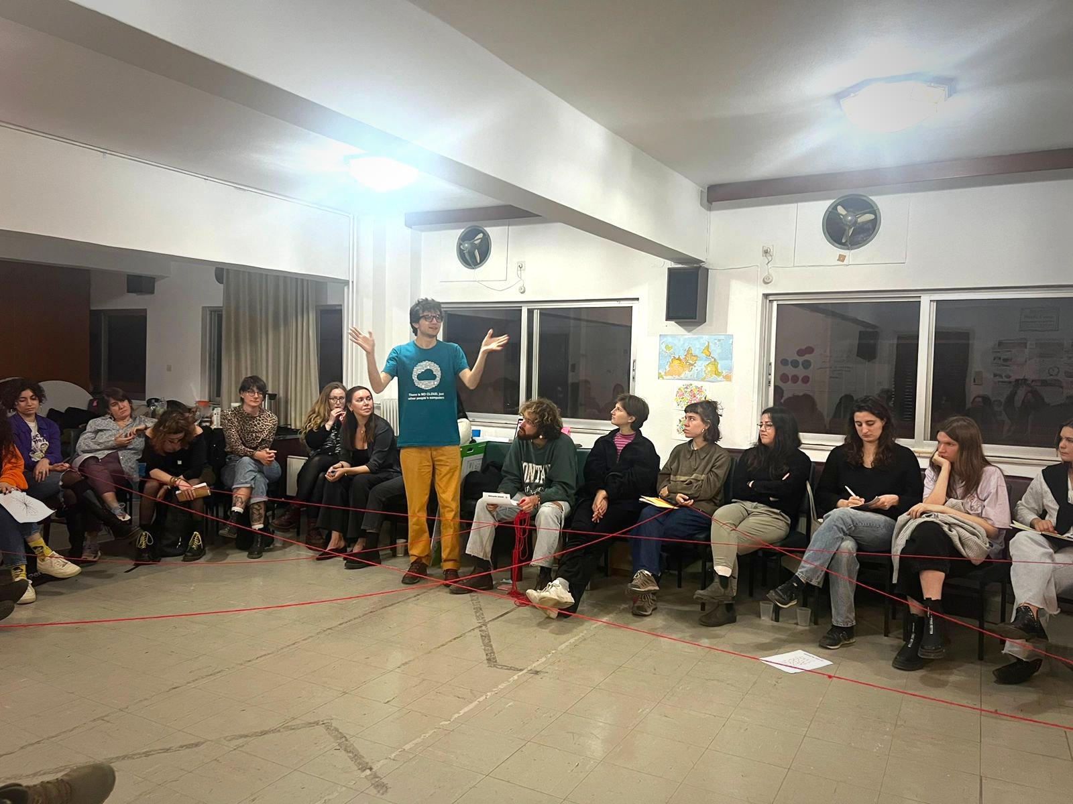
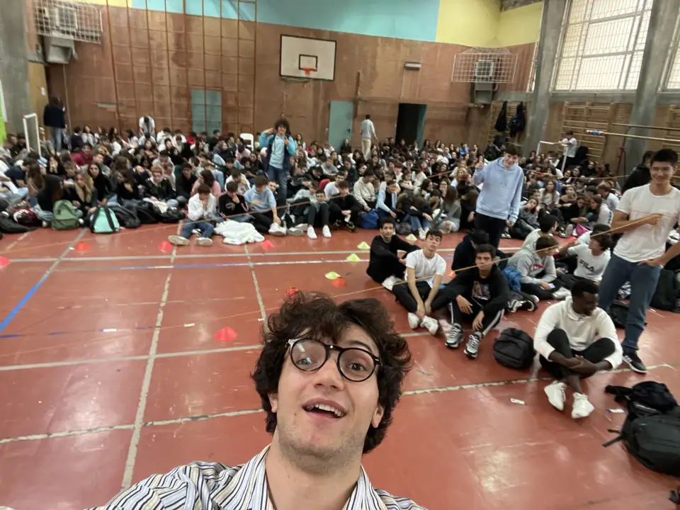
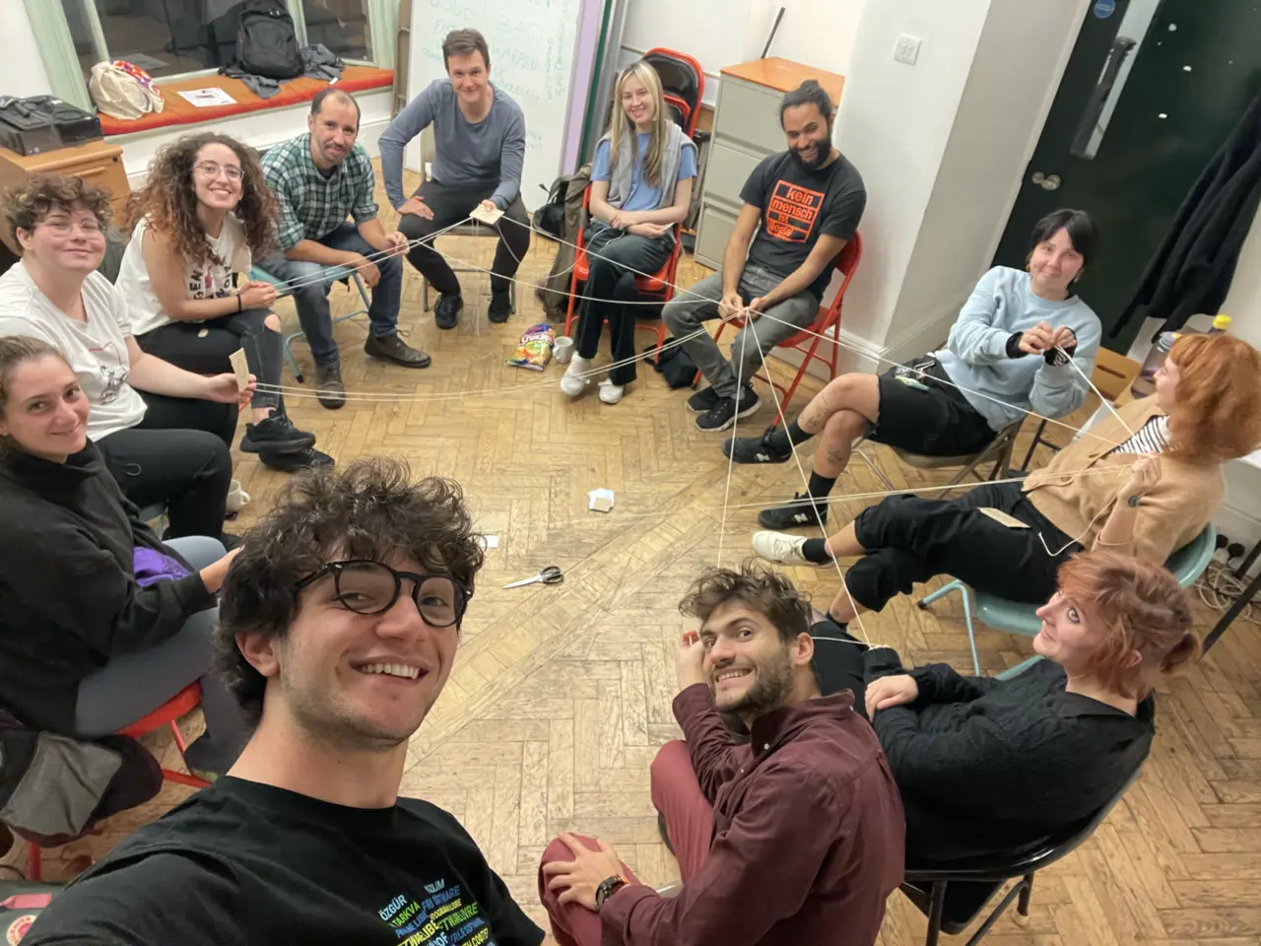
Internet è NOSTRO!

Slide 22
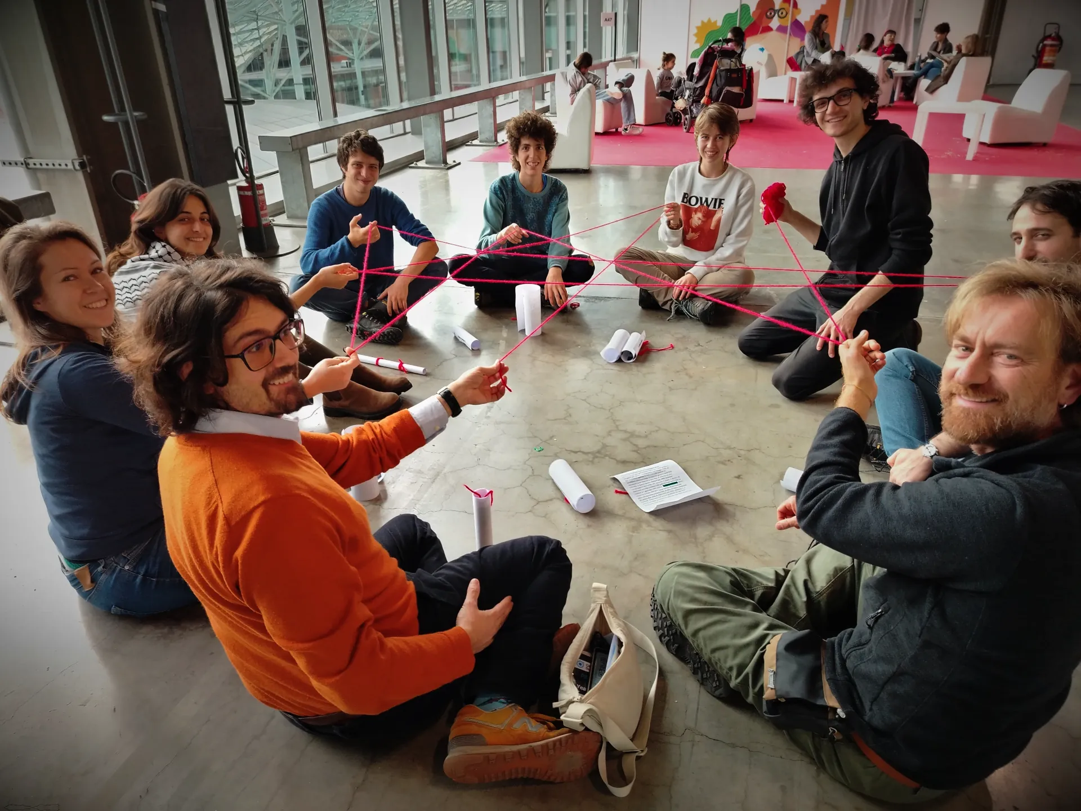
Internet è NOSTRO!

Slide 23
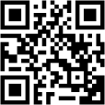
Riprendiamocelo!
Tutto il materiale è su https://ournet.rocks/it/

